Slide 1
第一节 随机样本
一、总体与个体
二、随机样本的定义
三、小结

Slide 2

一、总体与个体
1. 总体
试验的全部可能的观察值称为总体.
2. 个体
总体中的每个可能观察值称为个体.
在研究2000名学生的年龄时, 这些学生的年龄的全体就构成一个总体, 每个学生的年龄就是个体.
实例1
总体的容量 总体中包含的个体数.

Slide 3

3. 有限总体和无限总体
某工厂10月份生产的灯泡寿命所组成的总体中, 个体的总数就是10月份生产的灯泡数, 这是一个有限总体; 而该工厂生产的所有灯泡寿命所组成的总体是一个无限总体, 它包括以往生产和今后生产的灯泡寿命.
实例2
当有限总体包含的个体的总数很大时, 可近似地将它看成是无限总体.

Slide 4
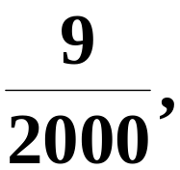
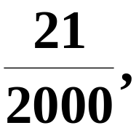
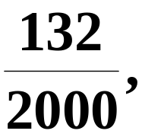
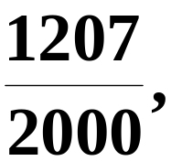
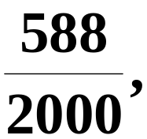
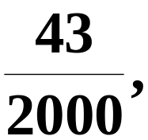
4. 总体分布
在2000名大学一年级学生的年龄中, 年龄指标值为“15”，“16”，“17”，“18”，“19”，“20” 的依次有9，21，132，1207，588，43 名, 它们在总体中所占比率依次为
实例3
即学生年龄的取值有一定的分布.

Slide 5
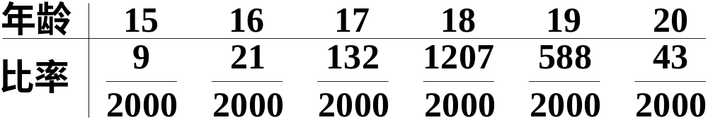
一般地, 我们所研究的总体, 即研究对象的某项数量指标 X , 其取值在客观上有一定的分布, X是一个随机变量.
总体分布的定义
我们把数量指标取不同数值的比率叫做总体分布.
如实例3中, 总体就是数集 {15, 16, 17, 18, 19, 20}.
总体分布为

Slide 6
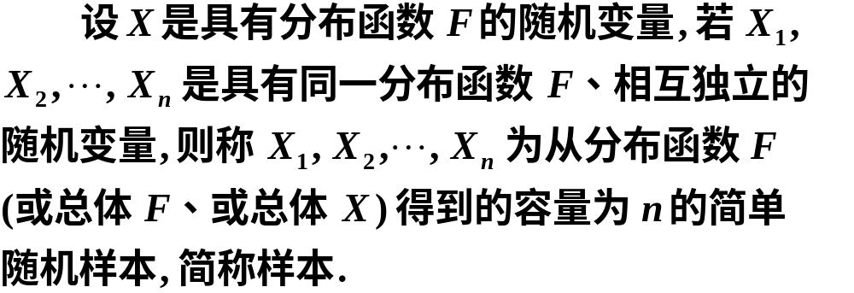
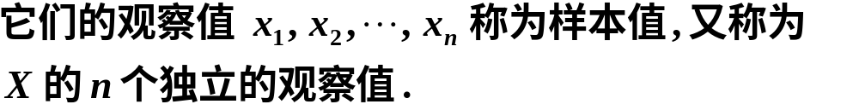
二、随机样本的定义
1. 样本的定义
同一分布
相互独立

Slide 7
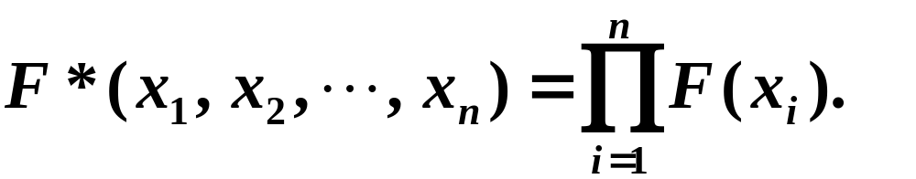

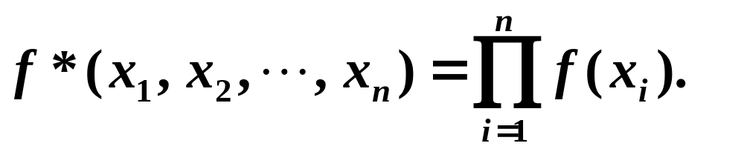
2. 简单随机抽样的定义
获得简单随机样本的抽样方法称为简单随机抽样.
根据定义得:

Slide 8
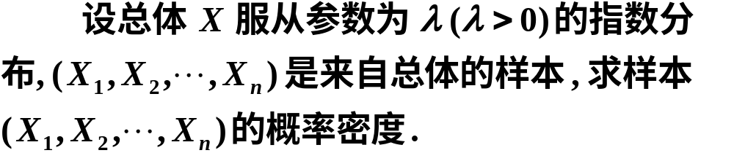
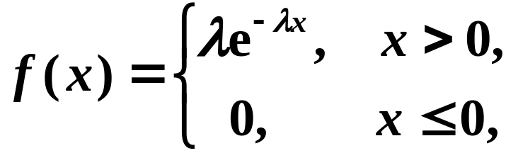

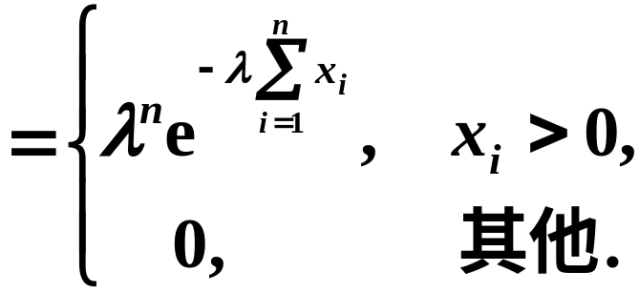
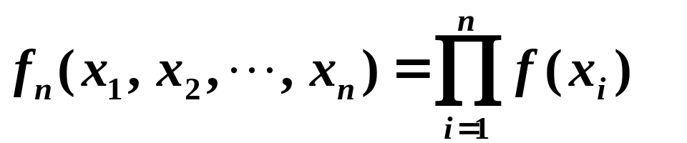
例4
解

Slide 9
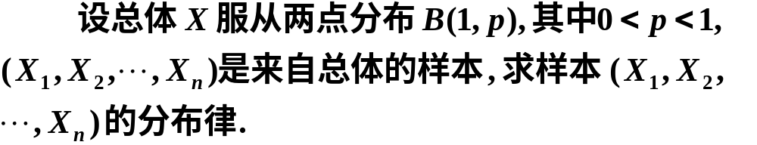





例5
解

Slide 10
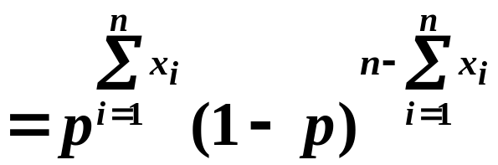

Slide 11
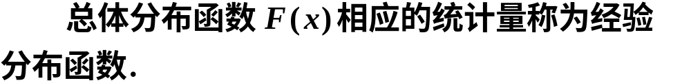
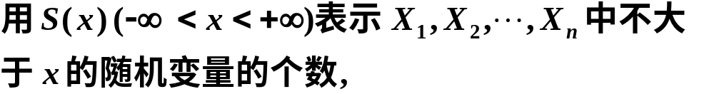
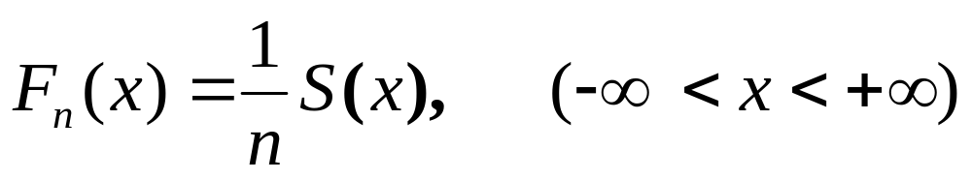
3. 经验分布函数
经验分布函数的做法如下:

Slide 12
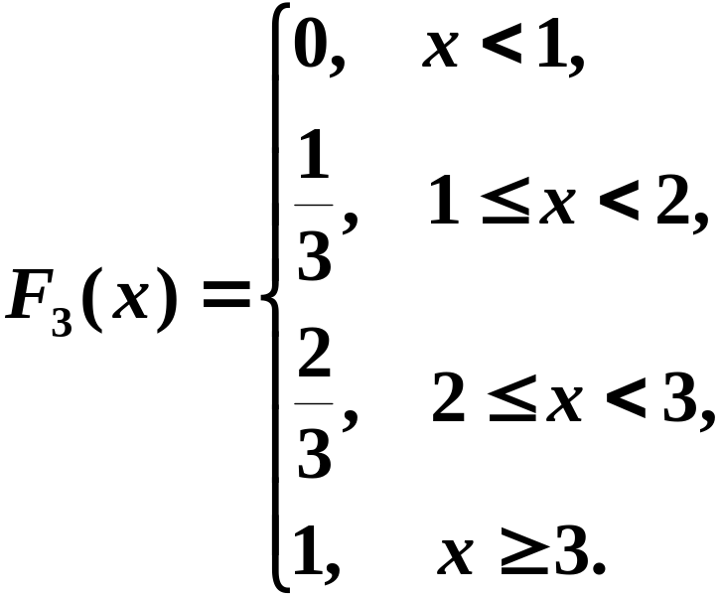
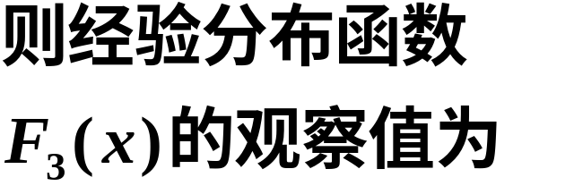
例1

Slide 13

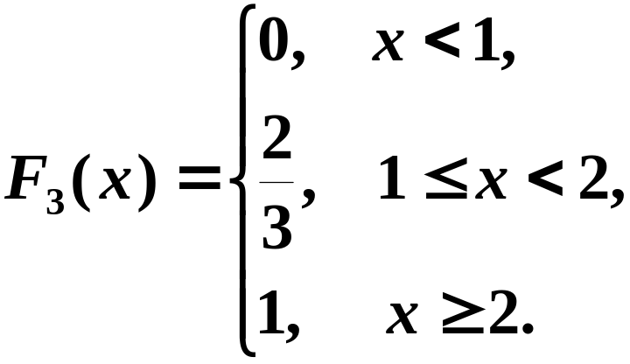
例2

Slide 14


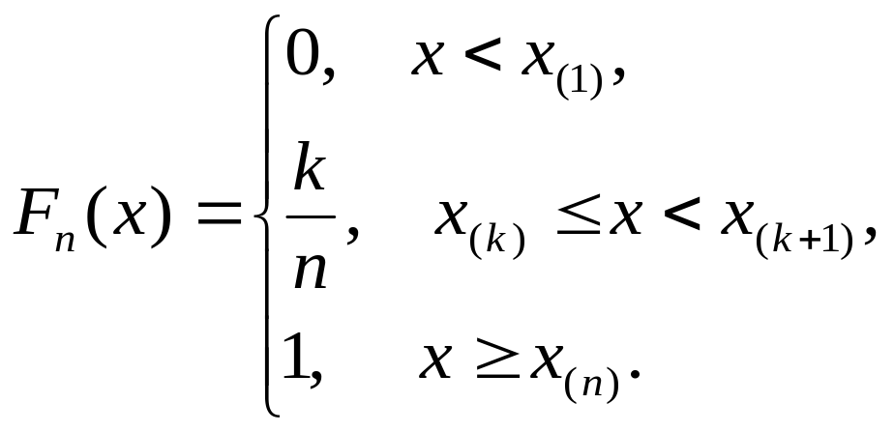
定义
一般地，

Slide 15
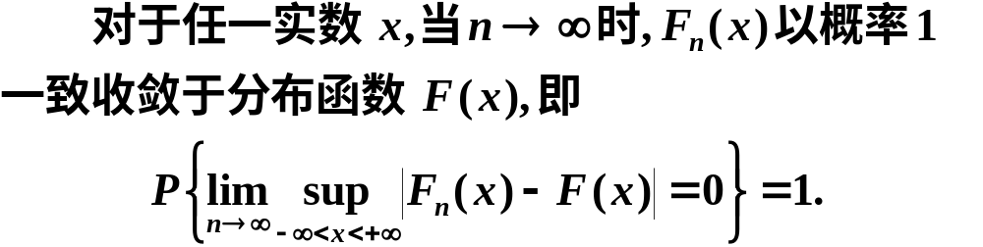
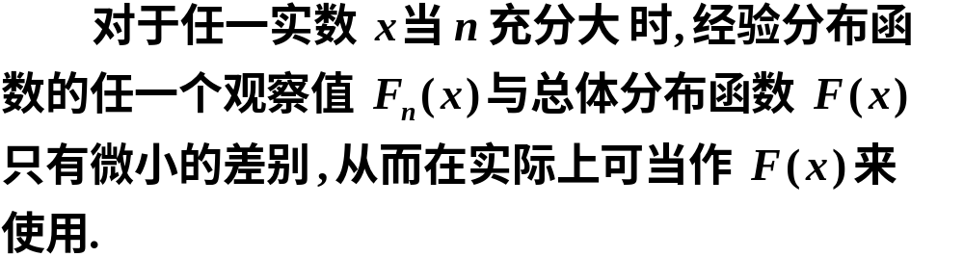
格列汶科定理
格列汶科

Slide 16
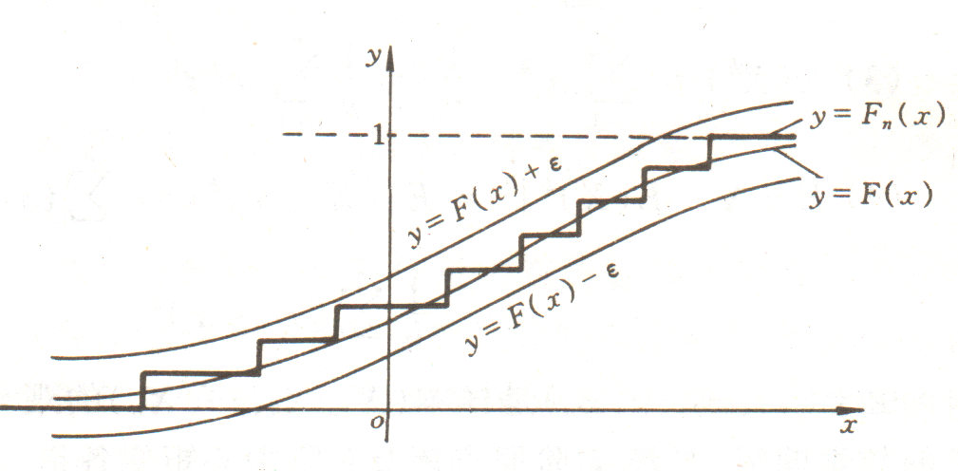
理论分布函数和经验分布函数图像

Slide 17
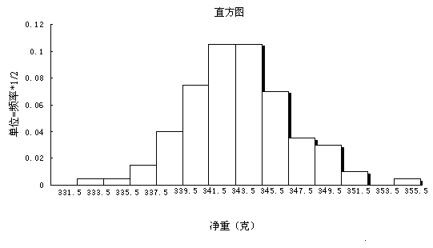
频数分布表及频率直方图
书例2

Slide 18

三、小结
有限总体
基本概念:
个体 总体
随机样本
无限总体
说明1 一个总体对应一个随机变量X, 我们将不区分总体和相应的随机变量, 统称为总体X.
说明2 在实际中遇到的总体往往是有限总体, 它对应一个离散型随机变量; 当总体中包含的个体的个数很大时, 在理论上可认为它是一个无限总体.

Slide 19
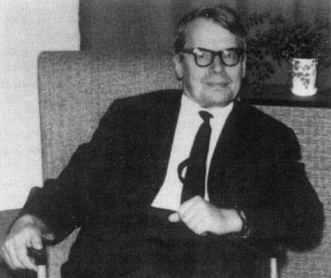
格列汶科资料
Boris Vladimirovich Gnedenko
Born: 1 Jan. 1912 in Simbirsk (now Ulyanovskaya), Russia
Died: 27 Dec. 1995 in Moscow, Russia

